Slide 1

Native Experiences für Android und iOS

Slide 2

Simon Hell
Co-Founder @Deckweiss
Organizer @Devtreff
CSS-Freak und VueJs-Lover
Great Teams > 10x Programmer
Arbeite mit Flutter seit Dezember 2018

Slide 3

Notes:
https://adtmag.com/articles/2014/10/24/~/media/ECG/adtmag/Images/2014/01/outsystems_survey.png
Beautiful Design
Great Performance
Working auf allen Geräten

Slide 4
User wollen
Schönes Design

Slide 5
User wollen
Einwandfreie Performance

Slide 6
User wollen
die App auf ihrem Gerät

Slide 7
Testen auf anderem Gerät
“Oiso bei mir gehts”

Slide 8
Ältere Betriebssystem Version
“Des schaut jo komplett aundas aus”

Slide 9
Noch ältere Betriebssystem Version
“Support ma des no, oder is es uns wurscht”

Slide 10
Klassischer Android Developer
“iOS is a sch***”

Slide 11
Klassischer iOS Developer
“Android is a sch***”

Slide 12
Klassischer Windows Phone Developer
“Windows is a sch***”

Slide 13
Developers wollen
schnelle Entwicklung

Slide 14
Developers wollen
keine Kompromisse bei Performance und Qualität

Slide 15
Developers wollen
Minimalste Anpassung an unterschiedliche OS

Slide 16
Notes:
Developers müssen schnell entwickeln, um kostengünstig zu bleiben
Developers sollen keine Kompromisse mit der Performance machen

Slide 17
Your App
Platform
Native Code
Widget,
Rendering
Canvas, Events
Services (Audio, Bluetooth, Location, Sensors, Camera, etc.)
Platform Channels

Slide 18
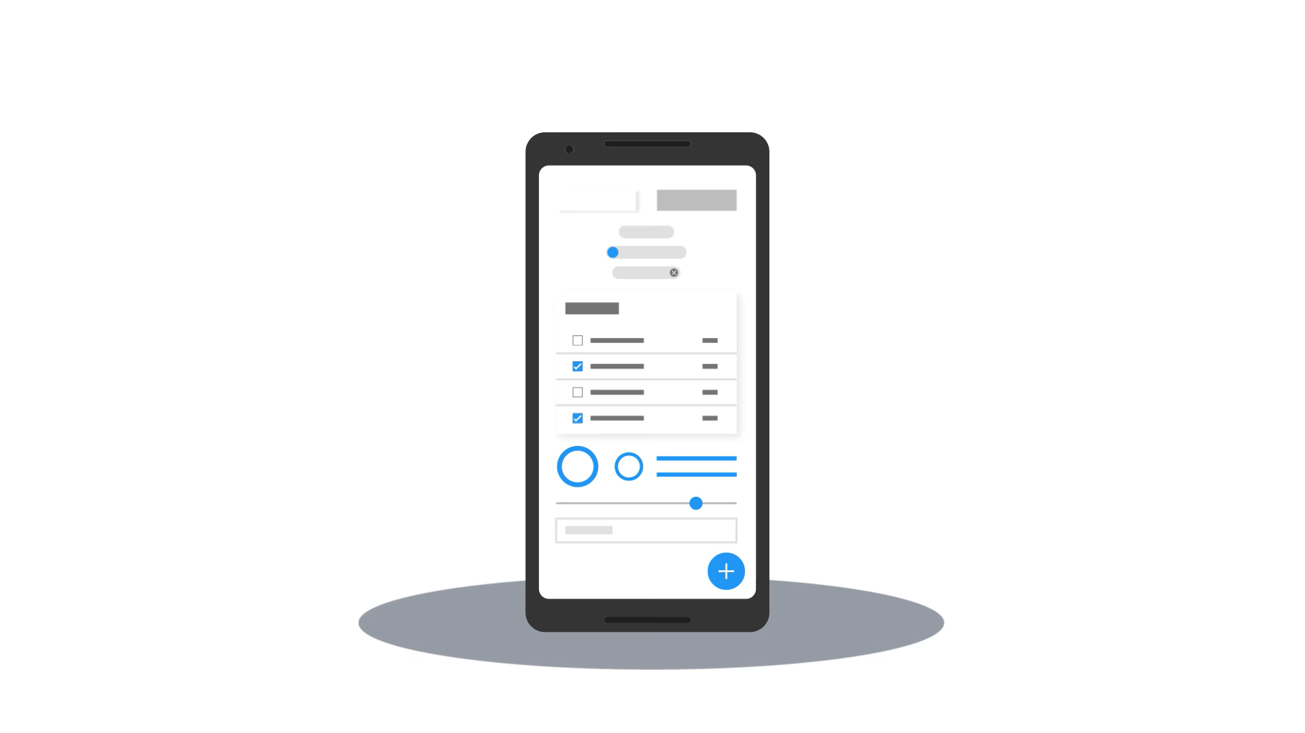
Eigene SDK

Slide 19
Eigene Widgets

Slide 20
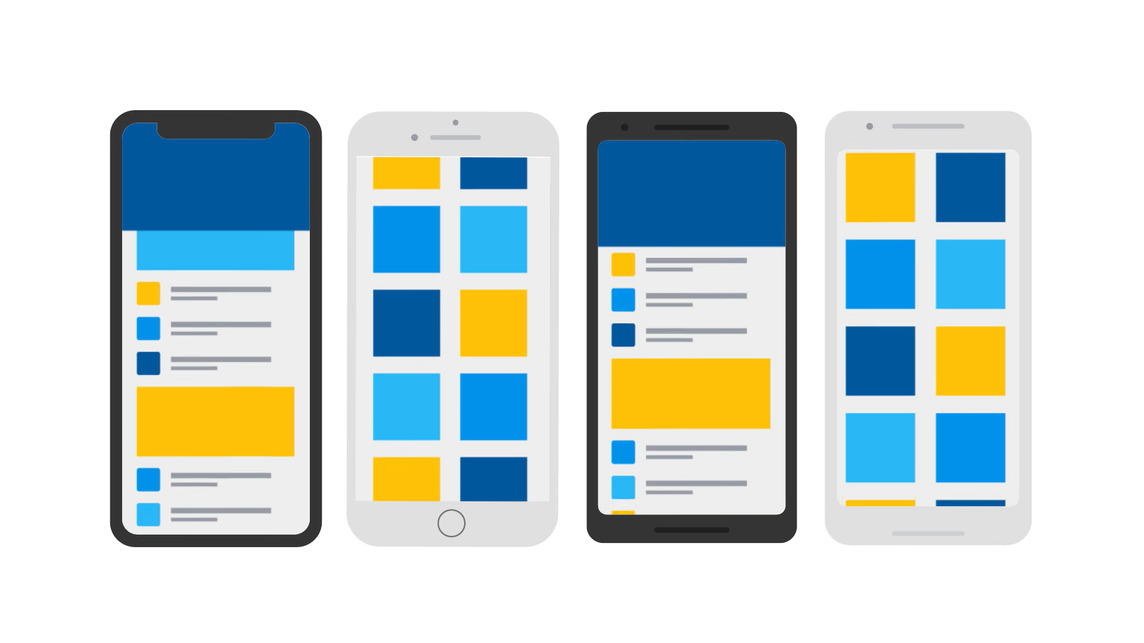
Cross Platform

Slide 21
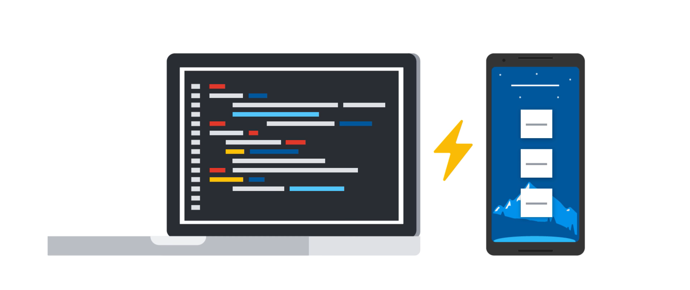
Fast Development

Slide 22
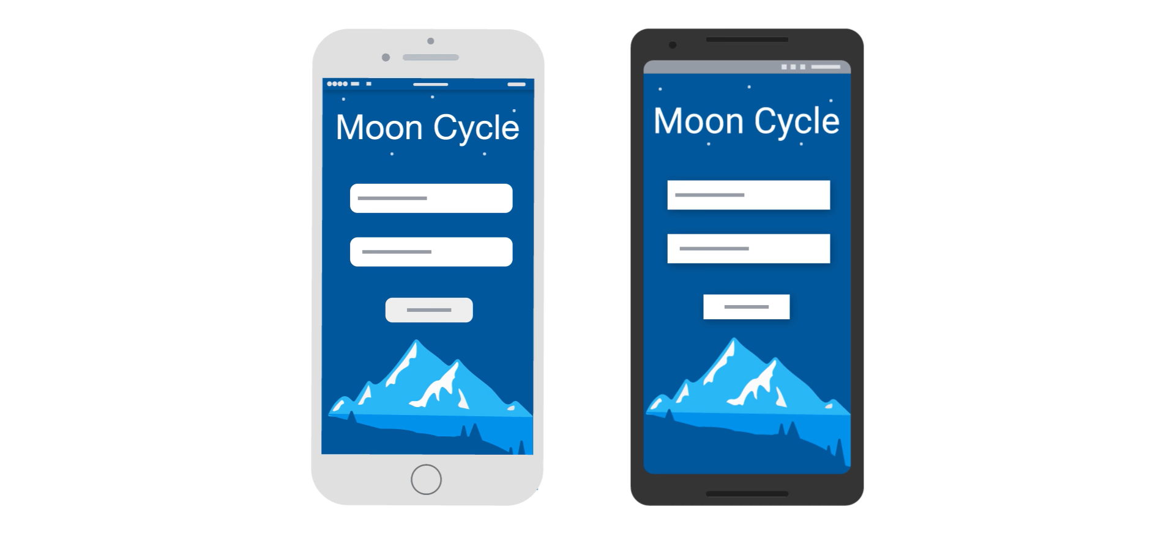
Native Experience

Slide 23


Slide 24


